Slide 1
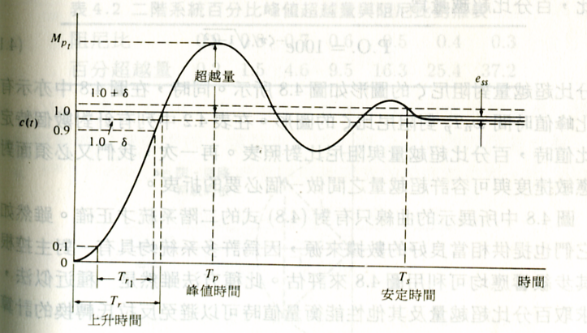
古典控制系統設計使用MATLAB
李達生
From Modern Control Systems, Richard C. Dorf, 6th Edition, 1998

Slide 2
古典控制理論建構之系統模型
G(s)
I(s)
O(s)
古典控制理論主要利用系統數學模型，推導在s 平面上的根軌跡線，以確保控制系統穩定性
經Laplace Transform之系統模型，去除積分項與微分項，可以精簡之轉移函數(Transfer Function)來表示系統

Slide 3
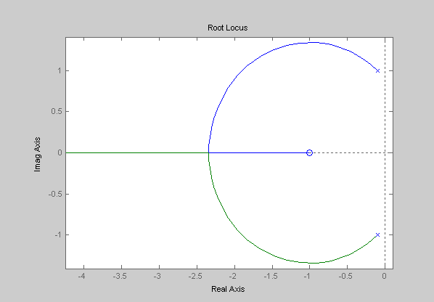
依古典控制理論進行系統分析
依古典控制理論分析系統，對開迴路系統，可以Transfer Function之極點是否有帶有正實部之根來檢驗該系統穩定性
閉迴路系統則可以根軌跡來判斷控制增益K是否會造成控制系統不穩定
Transfer function:
s + 1
---------------
s^2 + 0.2 s + 1

Slide 4
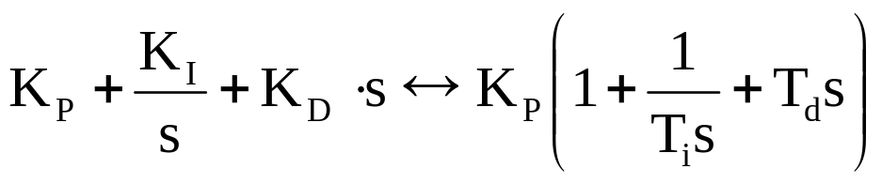
依古典控制理論架構控制器
利用PID控制器之轉移函數
進行控制參數調整，建立一套以古典理論為依據之控制器設計法則
本節介紹最為常用的Ziegler-Nichols,
與Chien-Hrones-Reswick 調整法
NCD 模組設計為Matlab獨特的工具，亦在本節中作一介紹

Slide 5
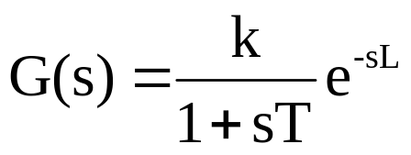
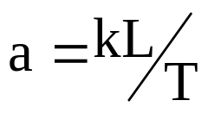
Ziegler-Nichols調整法
y
Ziegler-Nichols調整法是基於帶有延遲效應之一階轉移函數
進行控制器參數設計
其中Ti, Td 分別為
積分時間常數與微分時間常數
對應步階輸入，可得參數
T
k
L
t
a
控制器架構 | 由步階響應進行調整
 | Kp | Ti | Td
P | 0.9/a
PI | 1/a | 3L
PID | 1.2/a | 2L | L/2

Slide 6
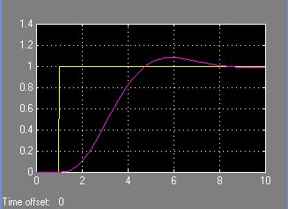
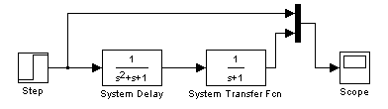
Ziegler-Nichols 調整演算
建立MATLAB simulation model
計算適當Kp, Ti, Td 值設定 – L = 0.6, T =3, k = 1
比較P,PI,PID三種控制器設計造成響應
System delay模擬方程式
System delay與Transport Delay差異點

Slide 7
Chien-Hrones-Reswick調整法
CHR演算法基於抑制超越量進行調整，分別為允許 0%超越量與20%超越量，設定控制參數
控制器架構 | 0% overshooting |  |  | 20% overshooting
 | Kp | Ti | Td | Kp | Ti | Td
P | 0.3/a |  |  | 0.7/a
PI | 0.35/a | 1.2T |  | 0.6/a | T
PID | 0.6/a | T | 0.5L | 0.95/a | 1.4T | 0.47L

Slide 8
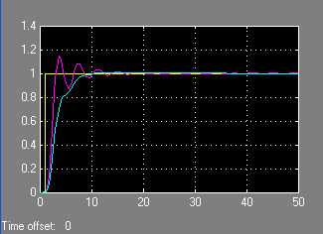
Chien-Hrones-Reswick調整演算
由之前範例，比較由Ziegler-Nichols與CHR演算調整產生控制響應不同
消除Overshooting之重要性探討

Slide 9
PID Controller 設計利用 NCD
SIMULINK中提供一項工具NCD (Nonlinear Control Design Blockset) 可依照要求的時域響應波形來規劃PID Controller的設計
NCD使用介面單純，可直接於時域上圈選適當的時域波形容許量
NCD模組不僅可對線性系統進行調整，也能對非線性系統進行最佳化，主要應用包含了控制能量最小化、自適應控制、強健控制與非線性系統識別與設計等

Slide 10
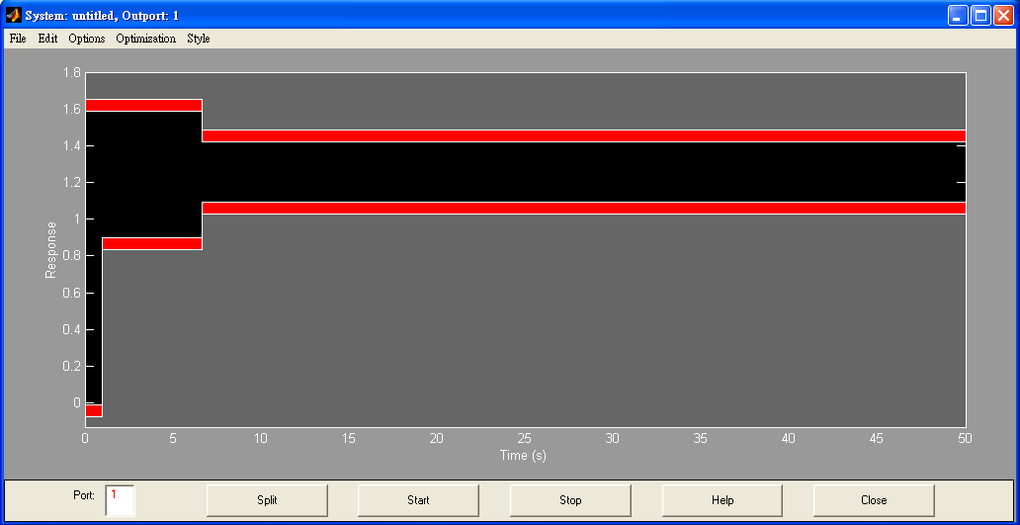

NCD 設定介面

Slide 11
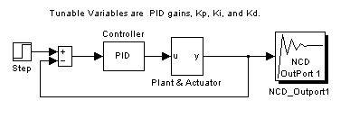
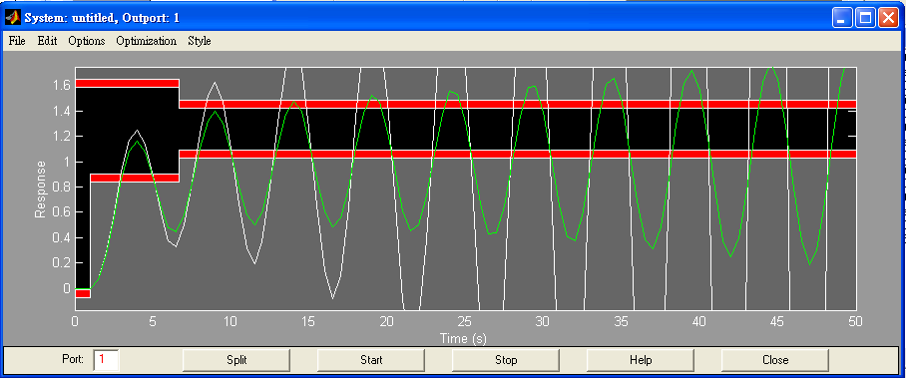
NCD 使用步驟
建立控制系統的Block Diagram
定義各控制變數
設定時域上容許之控制系統響應波形
選擇最佳化變數
進行計算

Slide 12
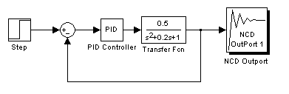
使用 NCD進行設計之實例
System Block Diagram

Slide 13
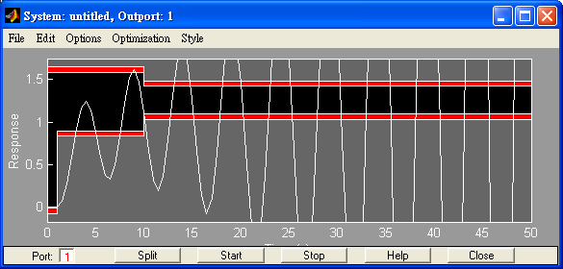
使用 NCD進行設計之實例
Initial Response

Slide 14
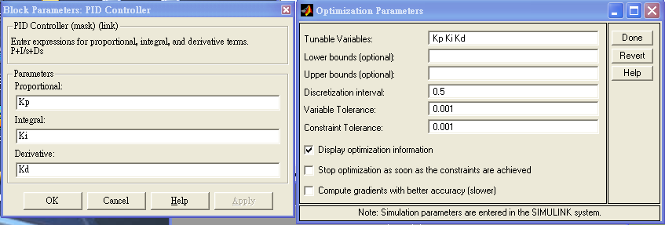
使用 NCD進行設計之實例
Optimized Parameters Setting

Slide 15
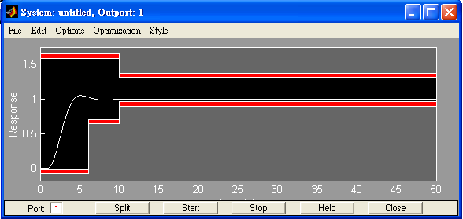
使用 NCD進行設計之實例
Optimized Control Result

